Slide 1
盲视频的时间一致性
移游1511 李旦 NB15211

Slide 2
我们在拍摄事物的时候习惯性会加上滤镜效果，这属于图像的扩展，对于拍摄照片这是一件非常简单的事情。但是对于视频来说，加上滤镜会对视频的每一帧都加上滤镜，这样就会出现一个时空不一致的现象。

Slide 3
视频其实是由静态图片构成，连续的播放所有的静态图片便成为了视频。所以对每一帧都进行滤镜处理就会造成时空不一致的闪烁现象。
因此对视频滤镜去掉这种现象，便成为现在血多团队研究的方向。

Slide 4
盲视频：不关心视频过滤器内部的实现方式，只关心最后的输出结果是否稳定。

Slide 5
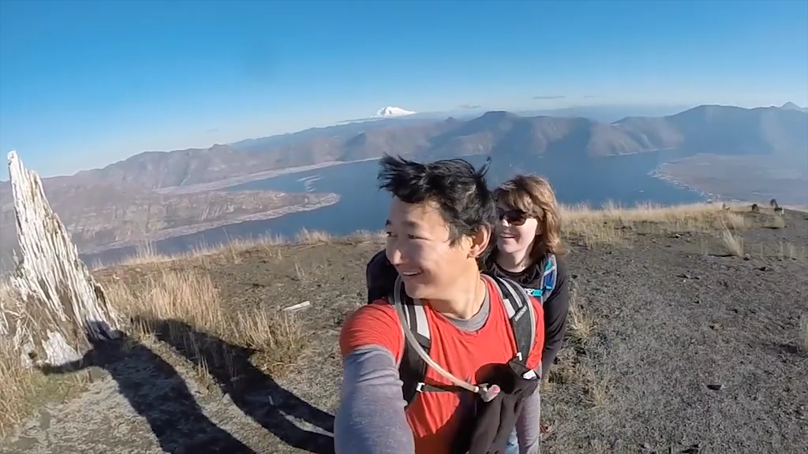
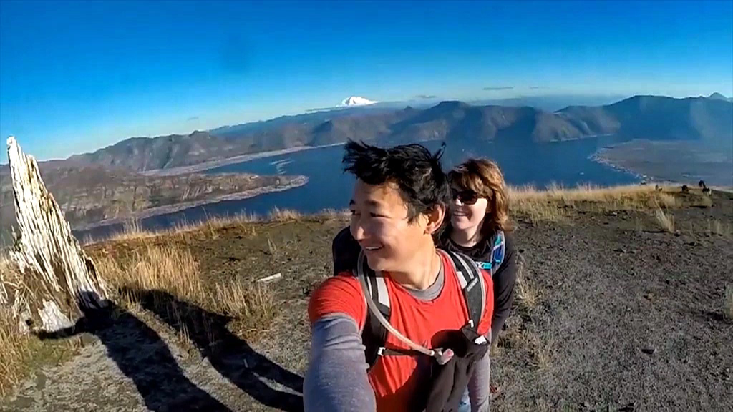

先来看这样一个视频

Slide 6
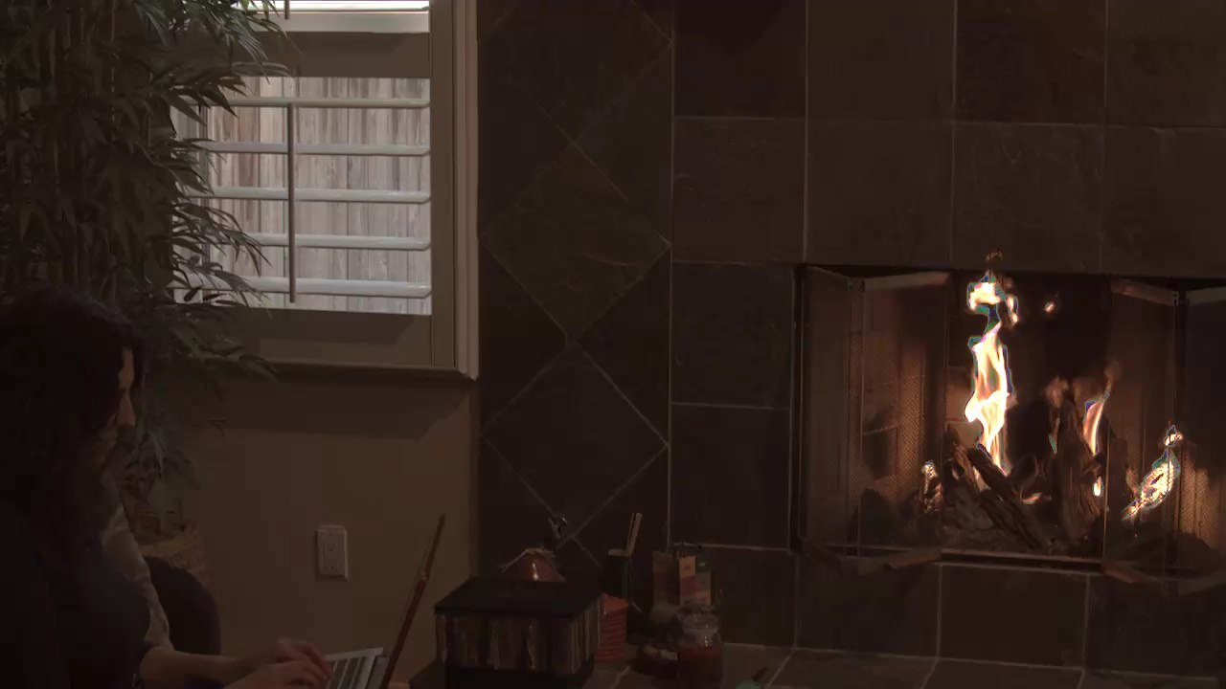
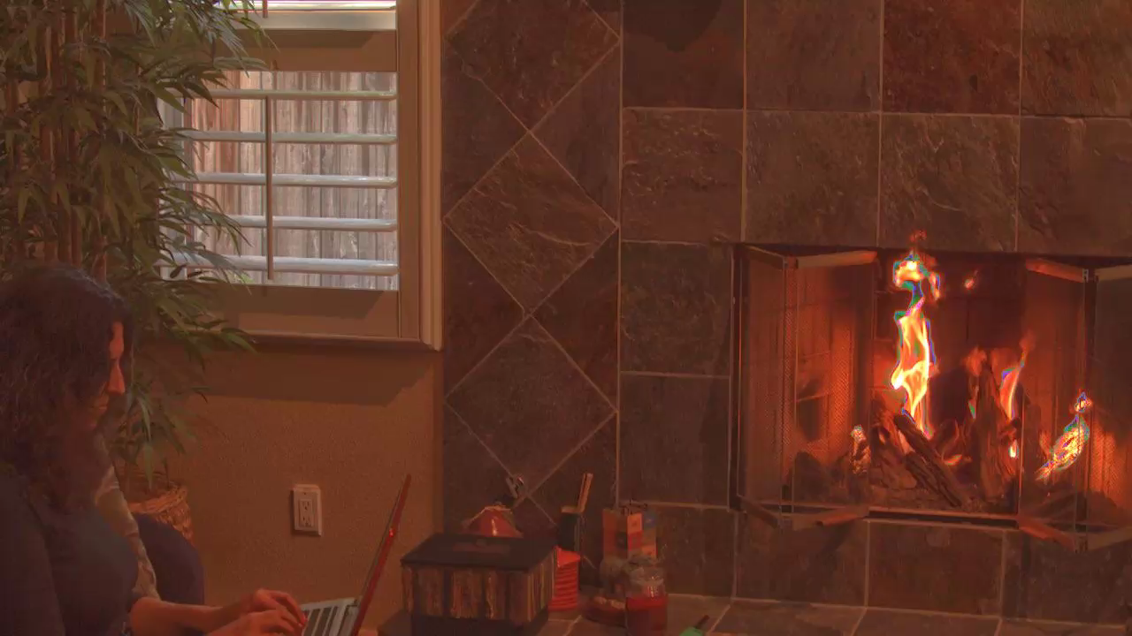

输入视频
对每一帧的图片处理
+
稳定的输出结果
(该团队的结果)
=

Slide 7
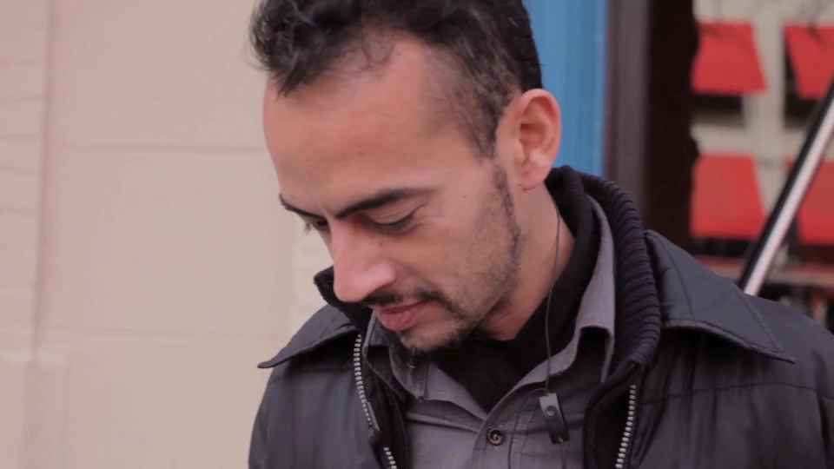
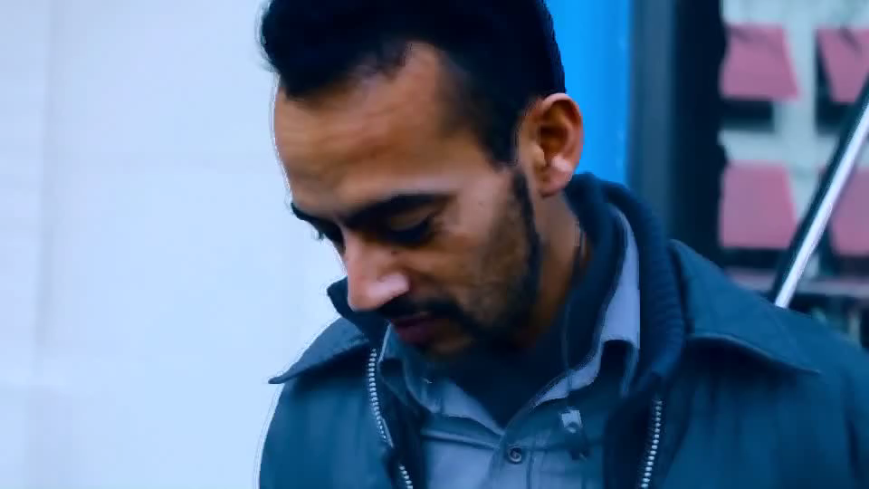

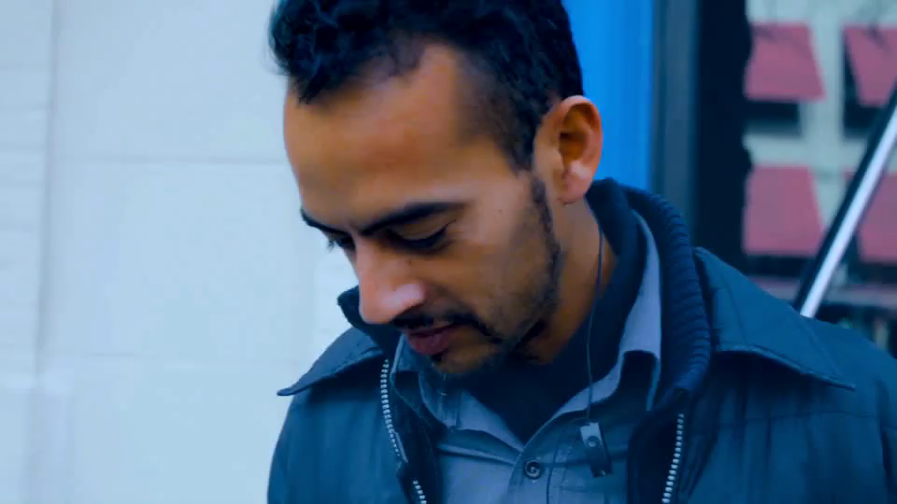
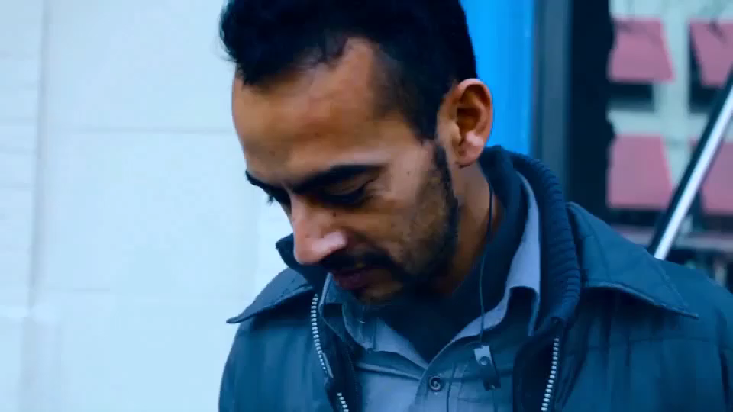

颜色分级
该
团
队
的
结
果

Slide 8
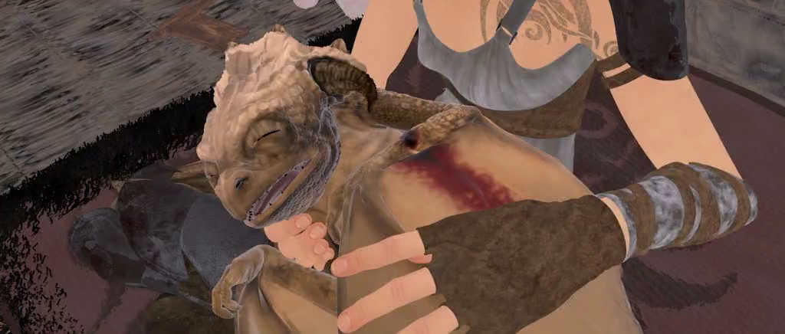
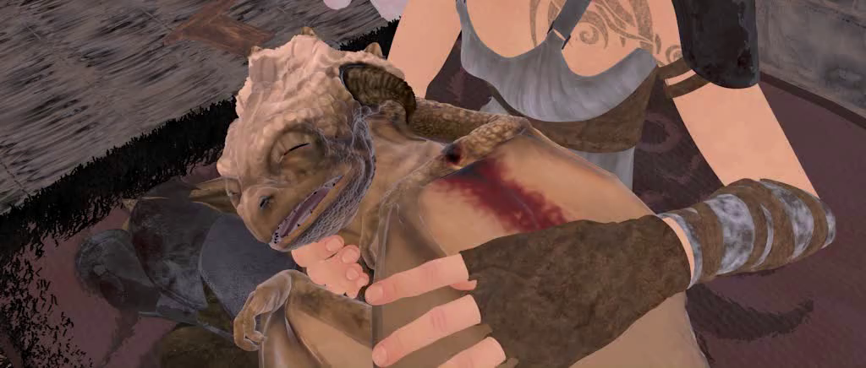
有高频
噪点的视频
输出结果
（并不适用）

Slide 9
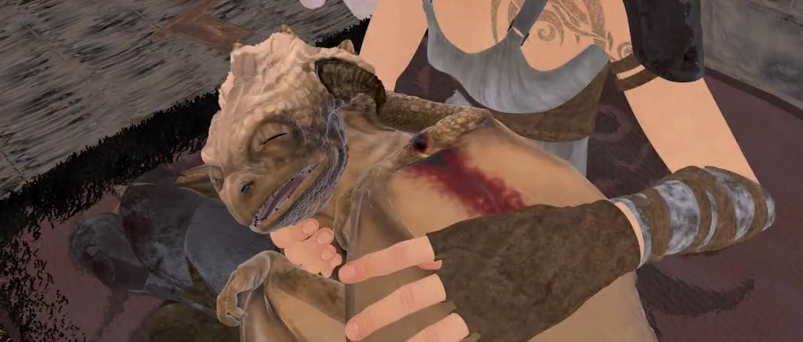

有低频
噪点的视频
输出结果

Slide 10
结论
该团队的算法很成功的实现了对大部分的视频图像扩展，使其没有闪烁现象。
在颜色上也很好的避免了色差的存在。
但是无法适用于高噪点的视频。

Slide 11
End

